Slide 1


Provocarile iernii 2013/14 pentru SEN
…pregatirea pentru viitor
Teodor-Ovidiu Pop - Presedinte IRE
Conferinta Focus Energetic
28.Noiembrie. 2013

Slide 2


Slide 3

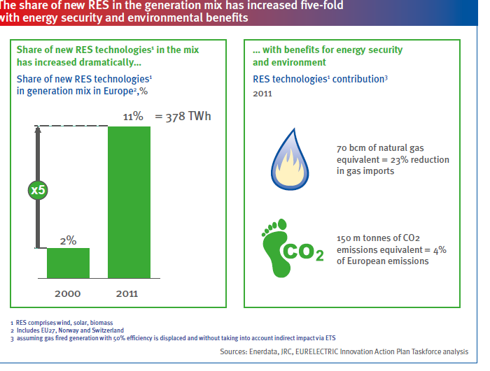

Slide 4
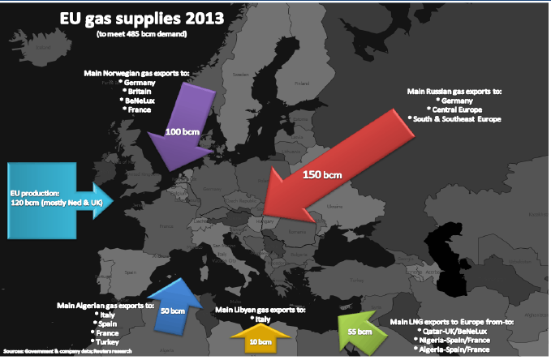

Slide 5
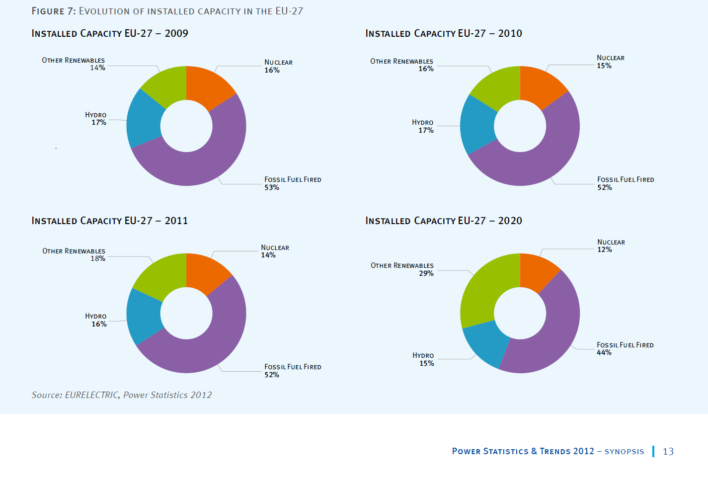

Slide 6
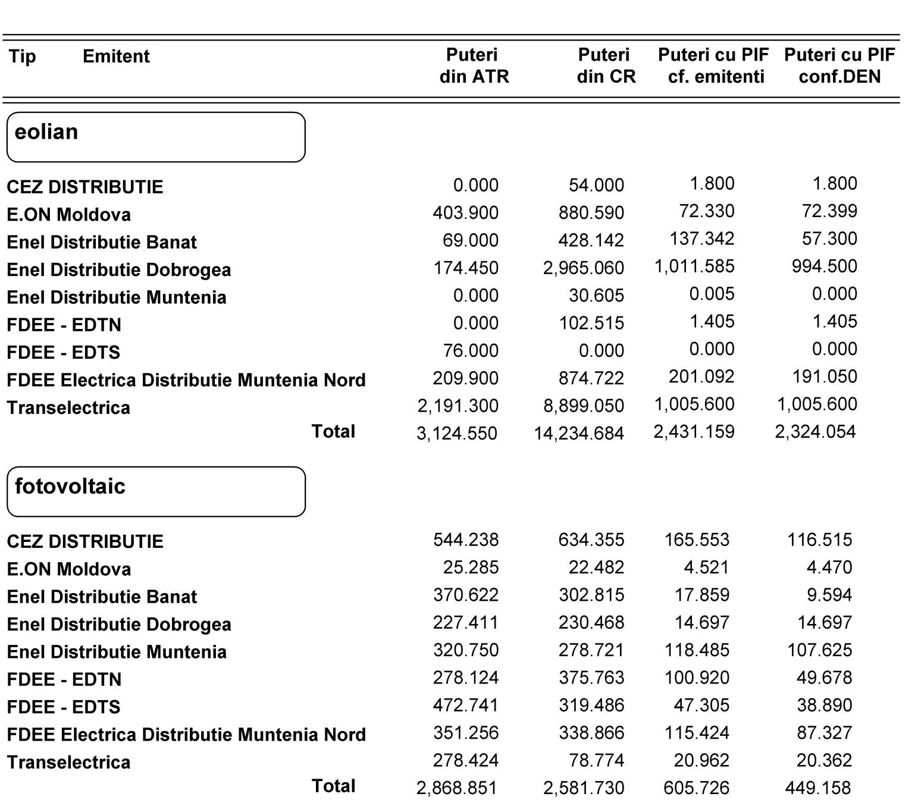

Slide 7
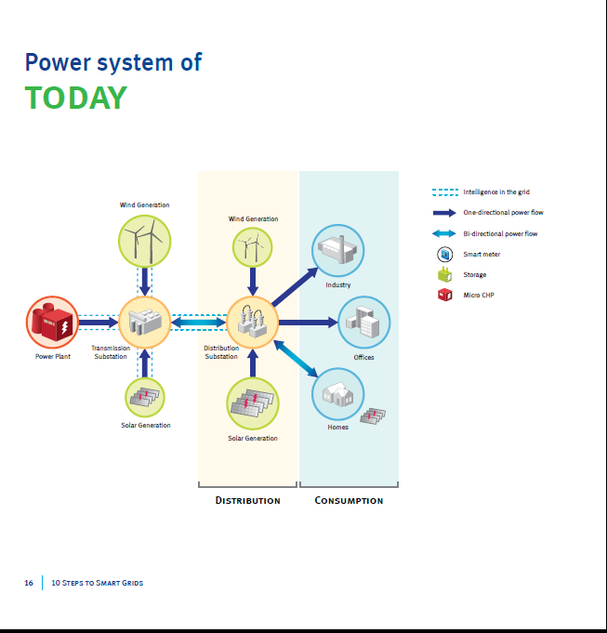

Slide 8
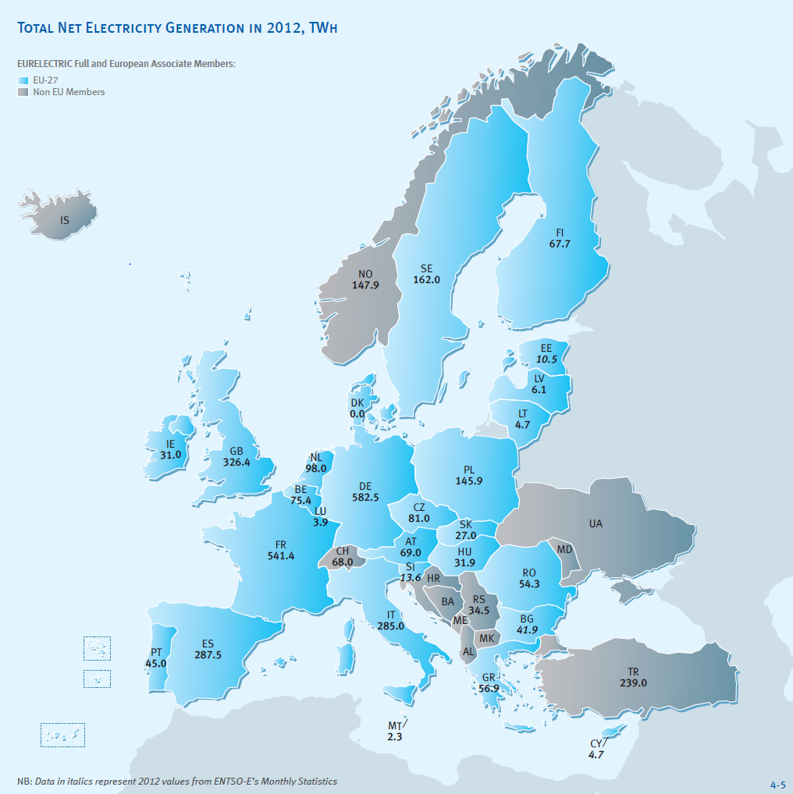

Slide 9
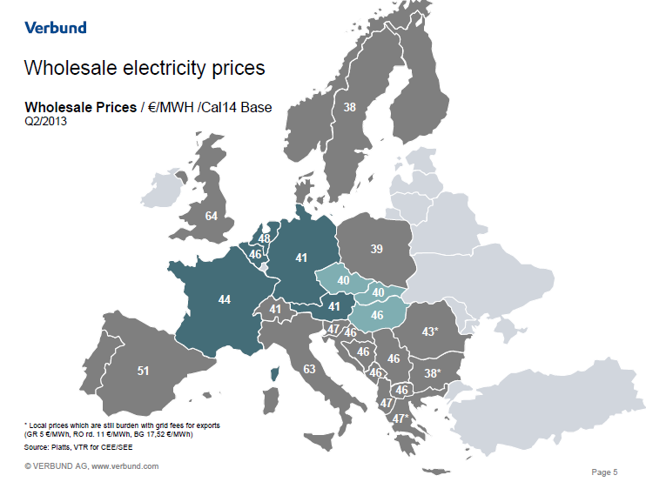

Slide 10
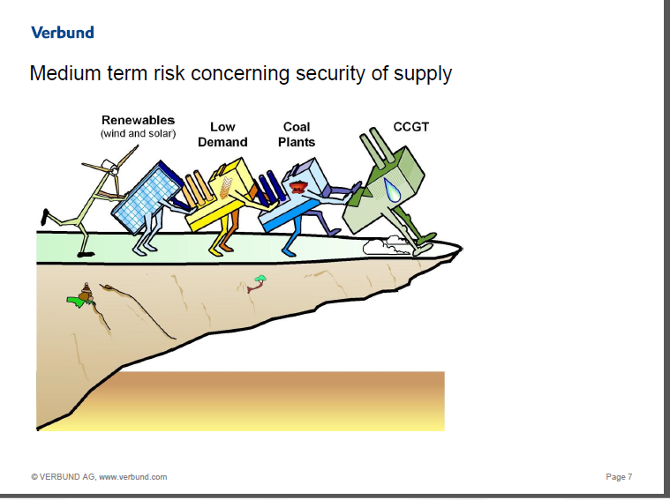

Slide 11


Slide 12
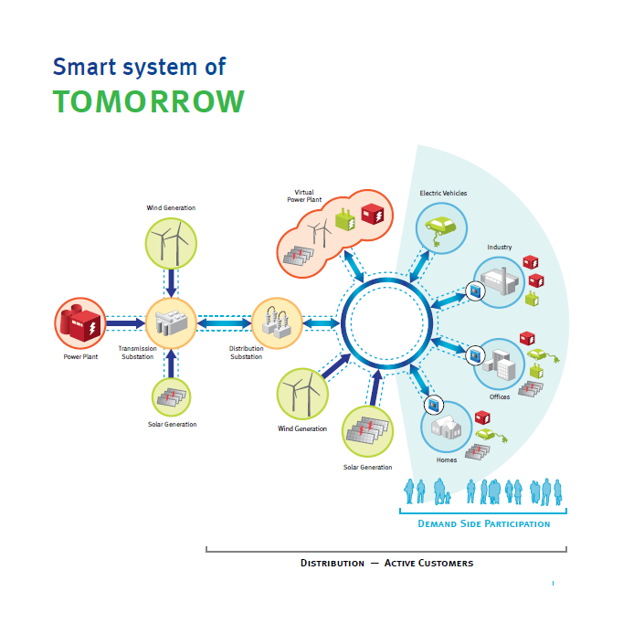

Slide 13
Concluzie:
O regandire a Sistemului Energetic Romanesc pe tot lantul
Producere
Transport
Distributie
Piata
este urgenta si prioritatea numarul 1 a iernii 2013-2014…
“Hai sa facem iarna car!”

Slide 14
Multumesc pentru atentie !!
Surse:Eurelectric,Platts,Transelectrica ,OPCOM

Slide 15
Back up slide

Slide 16
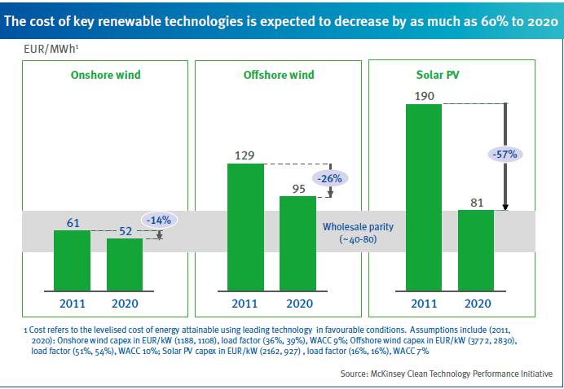

Slide 17
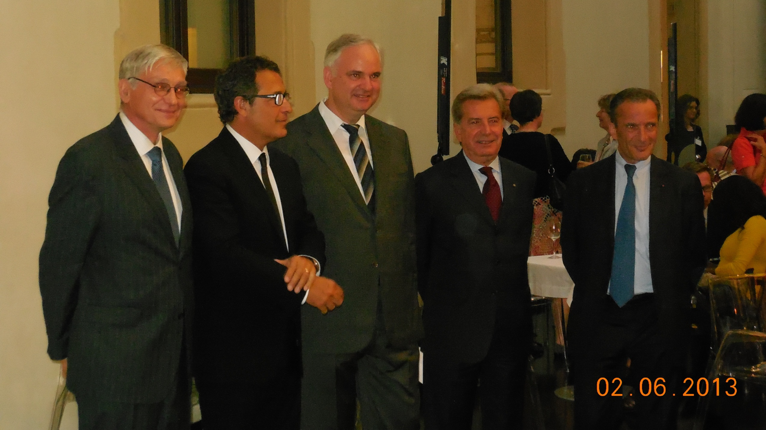

Slide 18
Exemplu simplu de calcul
RO Power system
Peak last 10.000 MW
Available installed power 10% 11.000 MW
E-RES 2013 2000 MW
10% 200 MW
Hidro,Thermal, Nuclear -800 MW

Slide 19

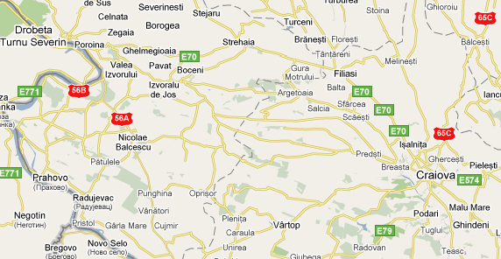

Demonstration Site Craiova – Drobeta Tr. Severin
RAILWAY
MOTORWAY
Wind turbine park
Charging Spot
Village
BICYLCE TRACS
Airport Craiova
Charging Spot
BICYLCE TRACS
Village

Slide 20










Romanian Mobile Power
Green Car Initiative
Stake-
holder
ROMÂNIA
MINISTERUL ECONOMIEI
Dolj County Council
MehedintiCounty Council
Know - how
Banks
Complexul Energetic Craiova
Verbund Romania S.R.L.
european standards & initiatives

